Slide 1
Alojamento
XV Congresso Nacional de Gestão do Desporto
4 a 5 de dezembro de 2014

Slide 2
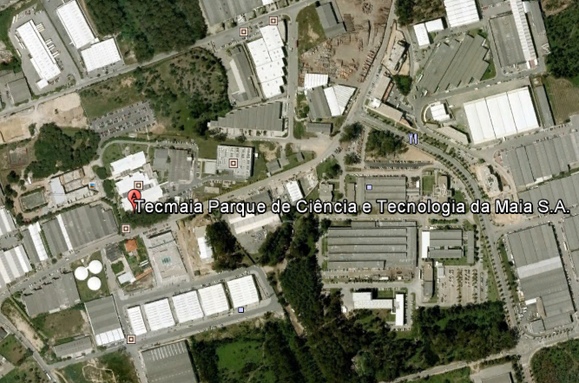
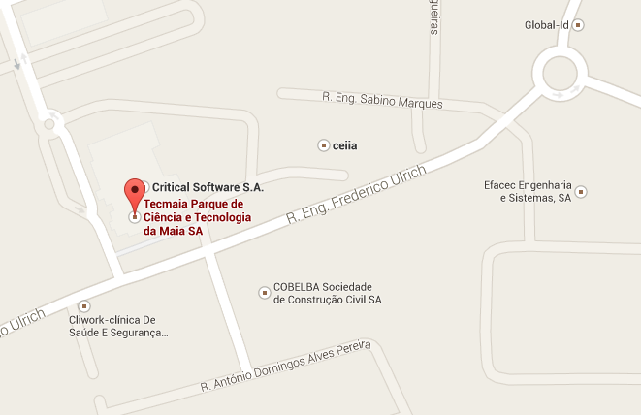
LOCAL DO CONGRESSO
TECMAIA BUSINESS CENTER
MORADA
Rua Engº Frederico Ulrich, 2650
4470-605 Moreira da Maia
GPS: 41º 15´49.57 ´´ N, 8º 36´51.19´´ W

Slide 3
Hotel Premium Porto -Aeroporto
Hotel Oficial do Congresso
Morada: Rua Simão Bolívar, nº 375 4470-214, Maia
Contato: 229 435 650
Site: www.hoteispremium.com
Email: reservas.maia@hoteispremium.com
GPS: N 41º 14' 7.49'' W 8º 37' 34.78''
Distância TECMAIA: 3,9 Km
Tipos de Quarto | Preço:
Single: 57,00 €
Duplo/Twin: 67,00 €
Pequeno almoço: Sim
Disponibilidade nas datas estabelecidas: Sim

Slide 4
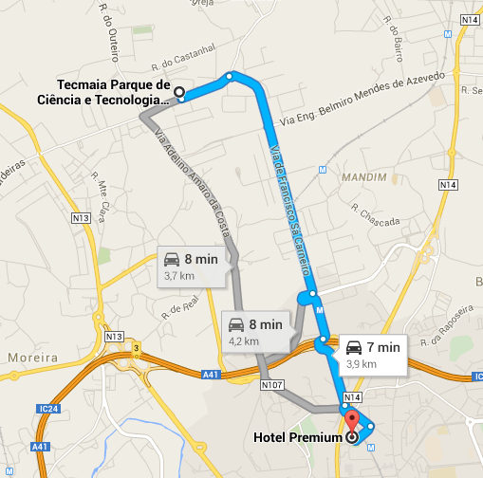
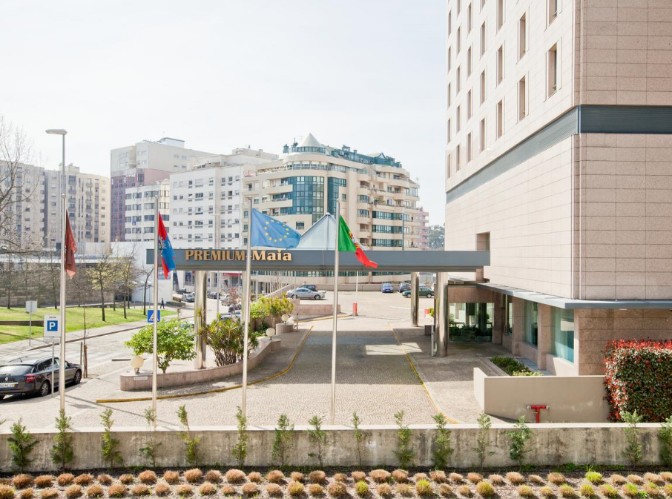

Slide 5
Hotel Premium PORTO - Centro
Hotel Oficial do Congresso
Morada: Travessa Antero de Quental, n.º 360, 4000-087, Porto
Contato: 225 084 650
Email: reservas@hoteispremium.com
Site: www.hoteispremium.com
GPS: GPS: N 41º 09’38’’ W 8º 36’41’’
Distância TECMAIA: 15 Km
Tipos de Quarto | Preço:
Single: 46,00 €
Duplo/Twin: 56,00 €
Pequeno almoço: Sim
Disponibilidade nas datas estabelecidas: Sim

Slide 6
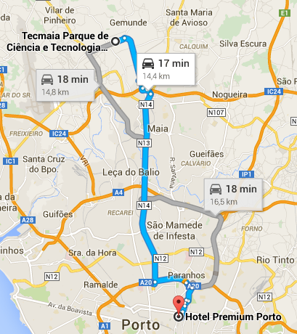
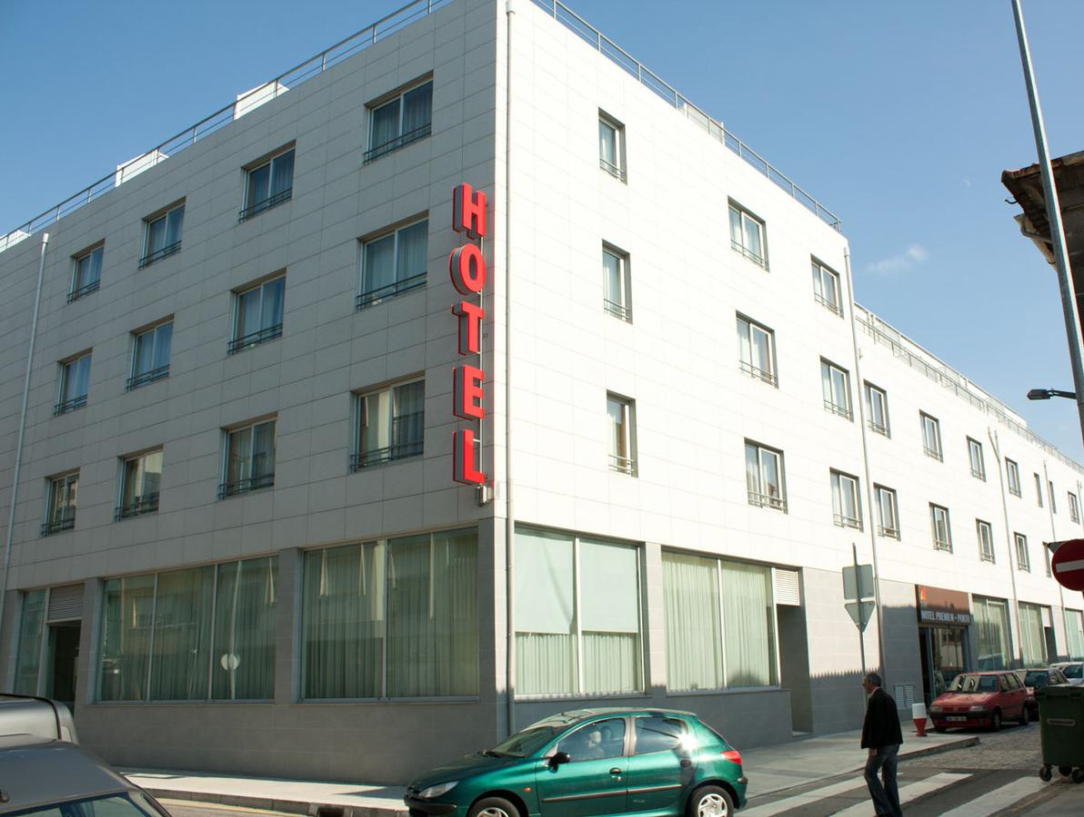

Slide 7
Hotel Pedras Rubras
Morada: Rua Hotel Pedras Rubras, 99, M. Maia
Contato: 229 613 060
Site: www.hotelpedrasrubras.pt
Email: info@hotelpedrasrubras.pt
GPS: W:8.66603/ N: 41.23488
Distância TECMAIA: 5 Km
Tipos de Quarto | Preço:
Individuais - 40,00€ (quarto standard) e 60,00€ (quarto premium);
Duplos - 45,00€ (quarto standard) e 65,00€ (quarto premium);
Cama extra (uma por quarto) - 20,00 €
Pequeno almoço: Sim
Disponibilidade nas datas estabelecidas: Sim

Slide 8
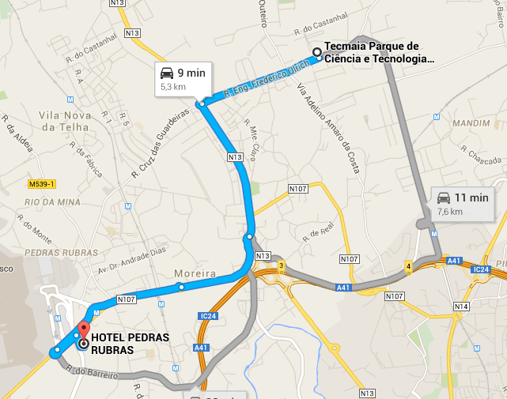
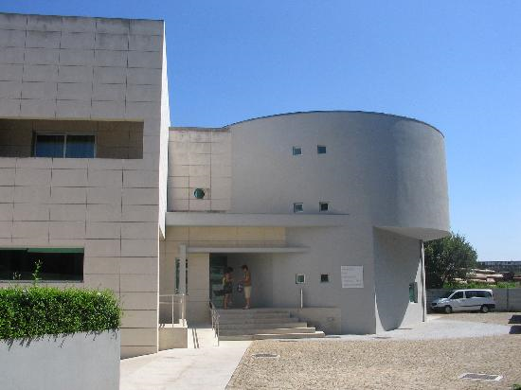

Slide 9
Air Porto Hostel
Morada: Rua da Estrada nº244, 4470-600 Moreira da Maia
Contato: 229 427 397
Site: www.airportohostel.com
Email: airportohostel@gmail.com
Distância TECMAIA: 5 Km
Tipos de Quarto | Preço:
Dormitório misto (6 pessoas) - €12.00 por pessoa; Dormitório misto (4 pessoas) - €14.00 por pessoa; Dormitório misto (1 ou 2 pessoas) - €34.00/quarto.
Pequeno almoço: Sim
Disponibilidade nas datas estabelecidas: Sim

Slide 10
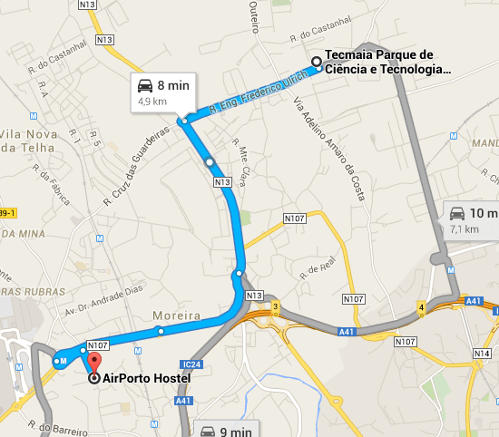
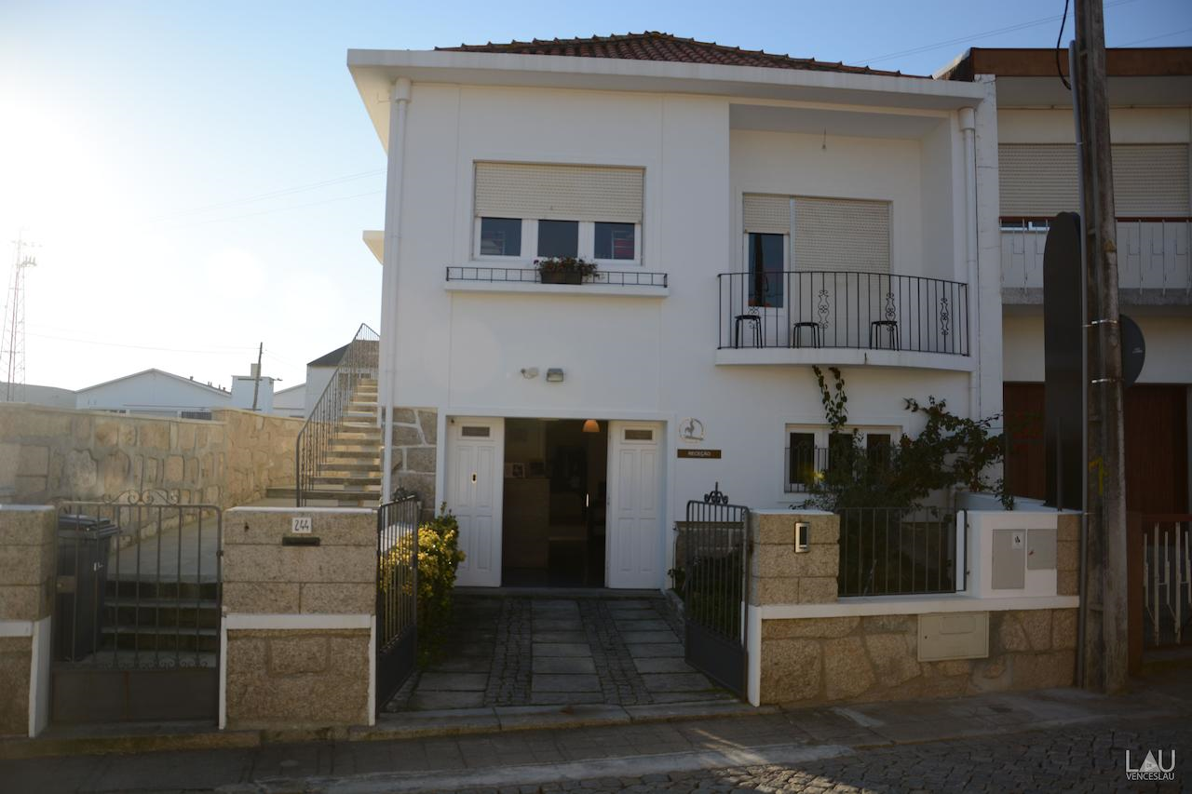

Slide 11
Park Hotel Porto Aeroporto
Morada: Avenida do Aeroporto nº241, 4470-558 Maia
Contato: 229 401 300
Email: geral.aeroporto@parkhotel.pt
GPS: N 41º 14' 17 W 8º 39' 58“
Distância TECMAIA: 6,9 Km
Tipos de Quarto | Preço:
Single – 49,95 €
Duplo/Twin – 55,80 €
Pequeno almoço: Sim
Disponibilidade nas datas estabelecidas: Sim

Slide 12
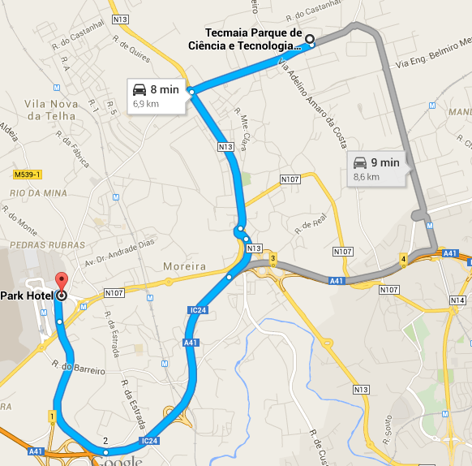
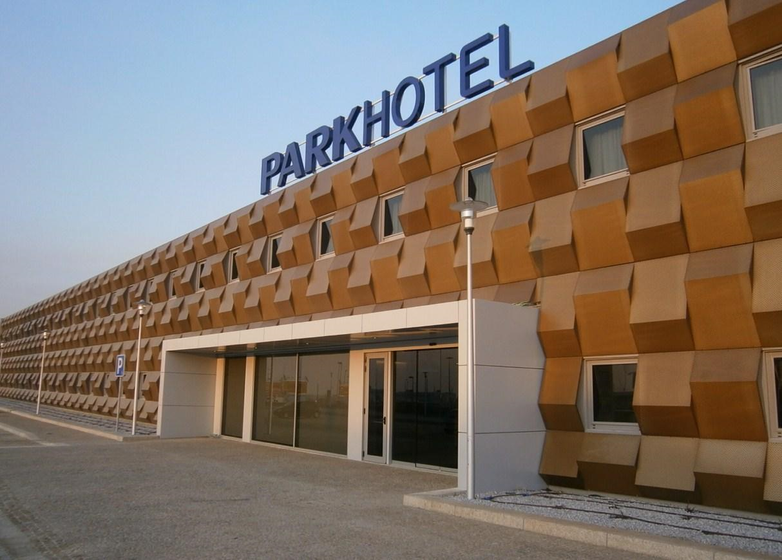

Slide 13
Hotel Aeroporto
Morada: Rua Pedras Rubras 157 , 4470-639 Maia
Contato: 229428081
Email: reservas@hotelaeroporto.com.pt
GPS: 41º 14'23'' N 8º 39'59'' W
Distância TECMAIA: 3.3 Km
Tipos de Quarto | Preço:
Twin – 45,00 €
Individuais – 35,00 €
Triplos - 60,00 €
Pequeno almoço: Sim
Disponibilidade nas datas estabelecidas: Sim

Slide 14
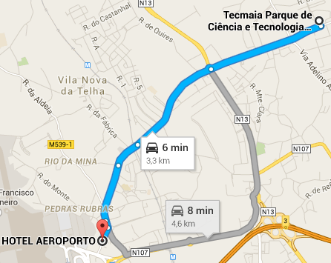
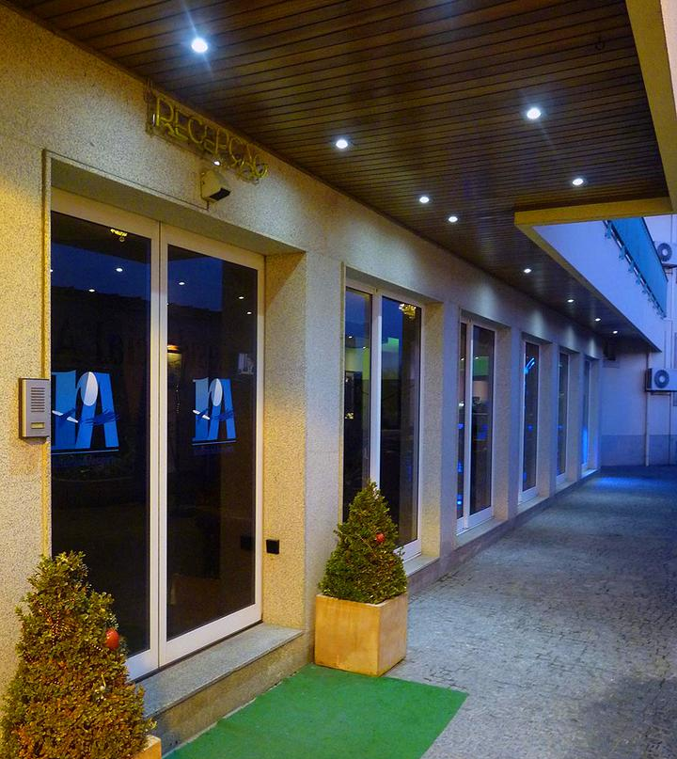

Slide 15
Hotel Central Parque
Morada: Av.ª Visconde de Barreiros, 83, 4470-151 Maia
Contato: 229 475 563 /4
Email: reservas@hotelcentralparque.com
GPS: 41º 13' 57.1362" N | -8º 37' 26.9358" O
Distância TECMAIA: 4,8 Km
Tipos de Quarto | Preço:
Single – 63,00 €
Duplo – 69,00 €
Pequeno almoço: Sim
Disponibilidade nas datas estabelecidas: Sim

Slide 16
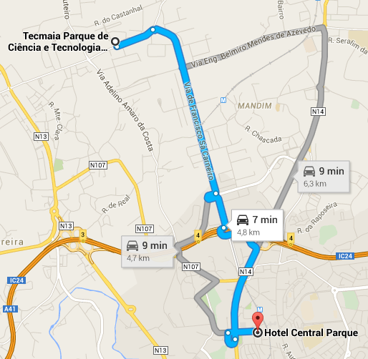
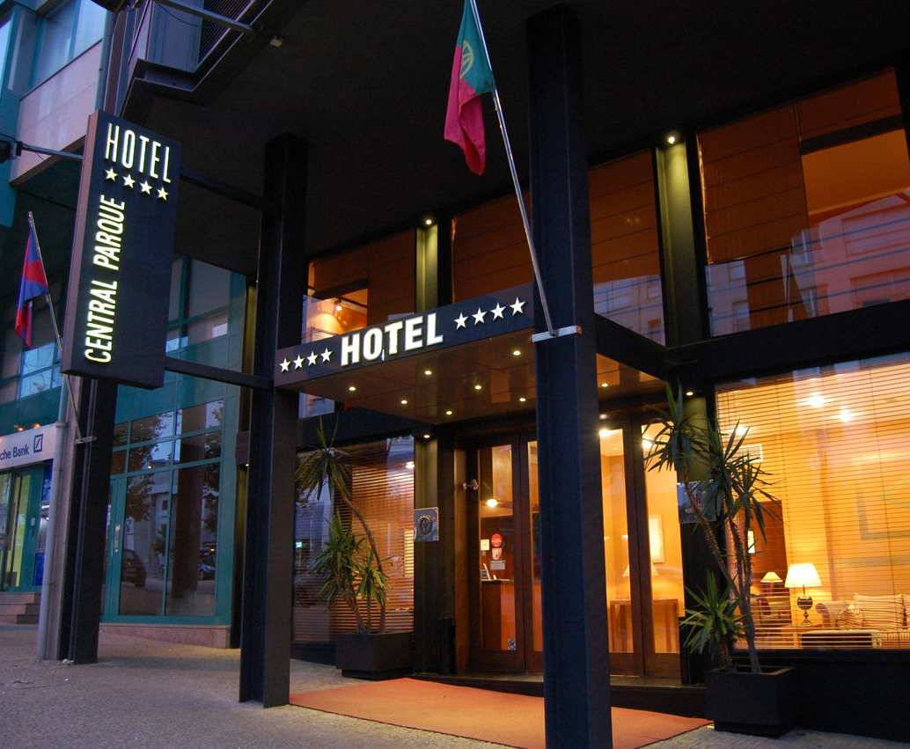

Slide 17
Residencial Puma
Morada: Rua Cruz Das Guardeiras, 776, 4470-593 Maia
Contato: 229482128 | 229441760
Site: www.residencialpuma.com
Email: residencialpuma@live.com.pt
GPS: 41º 15' 12'' N 8º 39' 24'' W
Distância TECMAIA: 1,4 Km
Tipos de Quarto | Preço:
Quarto twin (camas individuais) - 40,00 €
Quartos twin (cama casal) - 45,00 €
Quartos single - 33,00 €
Pequeno almoço: Sim
Disponibilidade nas datas estabelecidas: Sim

Slide 18
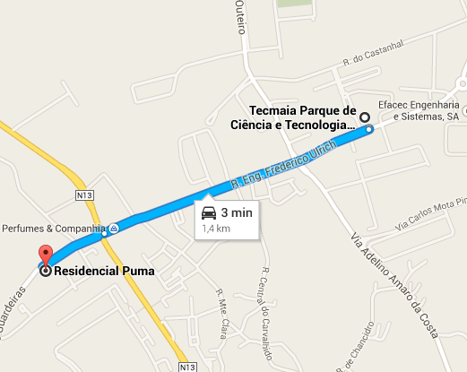
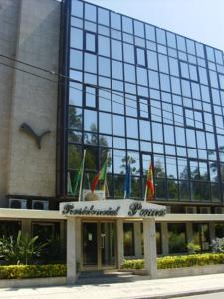

Slide 19
Hotel Spa Miramaia
Morada: Rua De Santana, 947, 4465-742 Leça do Balio
Contato: 229 069 780
Site : www.hotelsantana.com.pt
Email: geral@hotelsantana.com.pt
GPS: 41.213850, -8.613944
Distância TECMAIA: 7,6 Km
Tipos de Quarto | Preço:
Twin : 50,00 €
Individuais: 40,00 €
Triplo : 60,00 €
Quadruplo: 70,00 €
Pequeno almoço: Sim
Disponibilidade nas datas estabelecidas: Sim

Slide 20
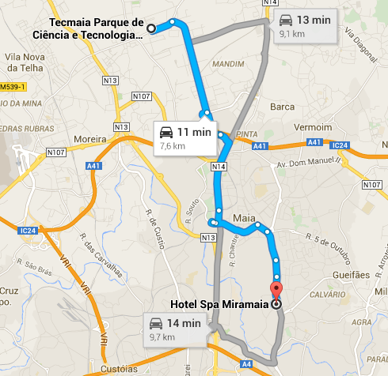
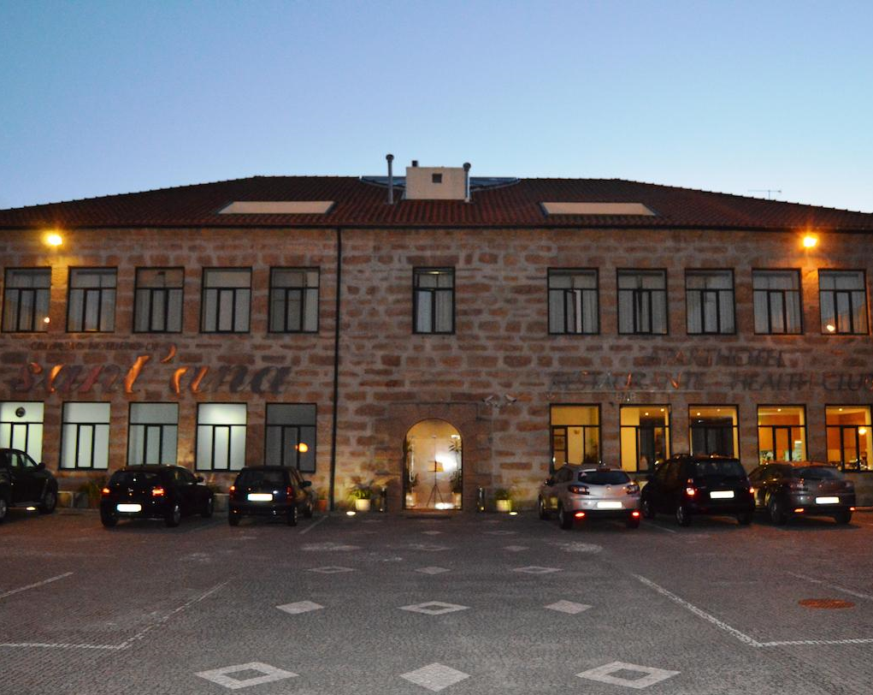

Slide 21
Axis Porto Business & Spa Hotel
Morada: Rua Maria Feliciana nº 100, São Mamede de Infesta, 4465-283 Matosinhos
Contato: 229 052 000
Site: www.axishoteis.com
Email: reservas@axisporto.com
GPS: N: 41º 11' 16'‘ | W: 8º 35' 51''
Distância TECMAIA: 13,5 Km
Tipos de Quarto | Preço:
Single: 60,00 €
Duplo: 67,00 €
Pequeno almoço: Sim
Disponibilidade nas datas estabelecidas: Sim

Slide 22
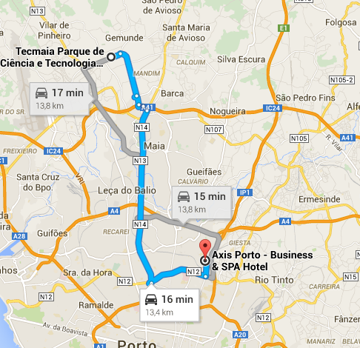
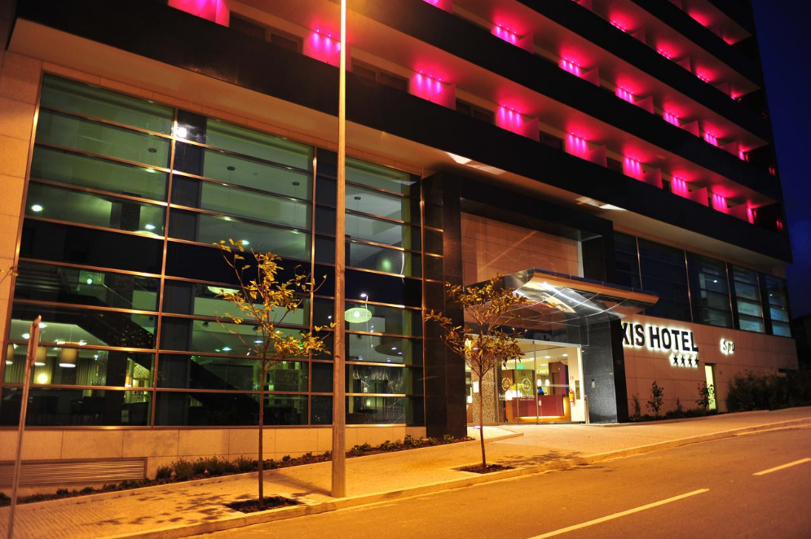

Slide 23
Hotel Via Norte
Morada: N14 - Via Norte, Km 4,9 - 4465-764 Leça do Balio, Matosinhos
Contato: 229 448 294
Site: www.hotelvianorte.pt
Email: geral@hotelvianorte.pt
GPS: 41º 13'05.0 N / 8º 37'25.0 W
Distância TECMAIA: 8,4 Km
Tipos de Quarto | Preço:
Twin / Duplo – 40,00 €
Individuais – 35,00 €
Pequeno almoço: Sim
Disponibilidade nas datas estabelecidas: Sim

Slide 24
